Slide 1

English
This presentation is automatically generated.
You can freely edit it and add any extra content you wish.
Español
Esta presentación se genera automáticamente.
Puedes modificarla a tu criterio y añadir cualquier contenido adicional que desees.
Italiano
Questa presentazione è generata automaticamente.
Puoi modificarla liberamente e aggiungere eventuali contenuti extra che desideri.

Slide 2

Costruisci un Rilevatore di Cadute
Impara a misurare l'accelerazione totale con il sensore di movimento del tuo telefono per creare un sistema in grado di rilevare una caduta improvvisa.

Slide 3
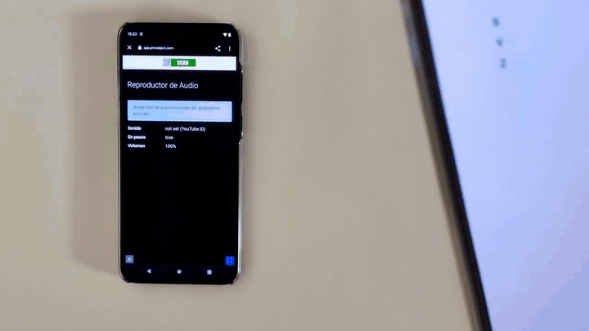
Cosa faremo?

Slide 4
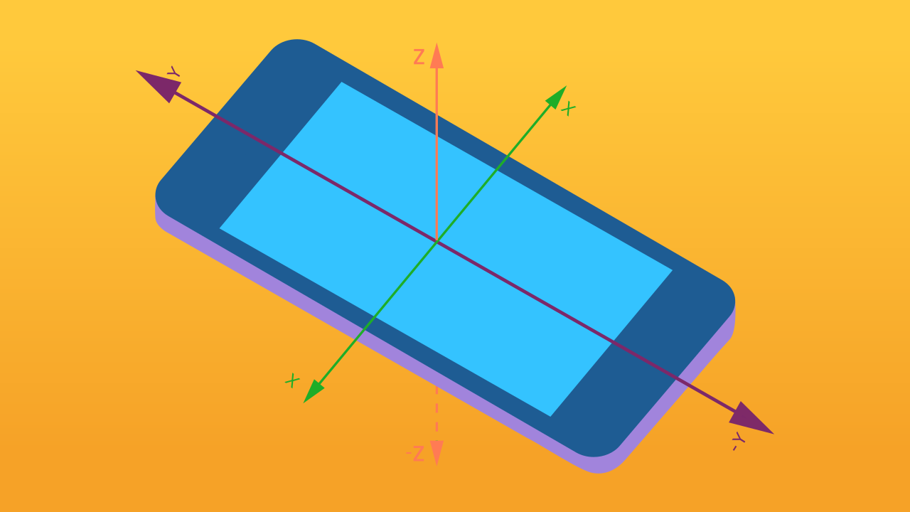
Come fa il telefono a rilevare una caduta?
L'accelerometro del tuo telefono è un potente sensore di movimento. Misura costantemente l'accelerazione in tre direzioni o "assi": sinistra-destra (asse X), avanti-indietro (asse Y) e su-giù (asse Z).
Quando un telefono viene lasciato cadere, subisce un cambiamento brusco e improvviso di accelerazione. Per rilevare una caduta, non ci interessa la *direzione* della caduta, ma solo che sia stato un colpo potente. Per misurare questo colpo totale, possiamo prendere il valore assoluto (la versione positiva del numero) del movimento su ciascun asse e sommarli. Questo ci dà un singolo numero che rappresenta la magnitudo totale del movimento.

Slide 5

Mettiamoci al lavoro!
Protobject semplifica questo processo per noi con la variabile `movimentoGenerale`. Questa variabile speciale fa automaticamente i calcoli per noi: somma i valori assoluti degli assi X, Y e Z in tempo reale.
Tutto ciò che dobbiamo fare è impostare una soglia. Diremo al nostro programma: SE il valore di `movimentoGenerale` supera un certo numero (come 150), significa che si è verificato un colpo secco e dovremmo attivare un suono di allarme.

Slide 6
Crea il Rilevatore di Cadute
Creiamo un prototipo per rilevare le cadute.
Premi Aggiungi dispositivo e seleziona Movimento.
Clicca di nuovo su Aggiungi dispositivo e seleziona AudioPlayer.

Slide 7
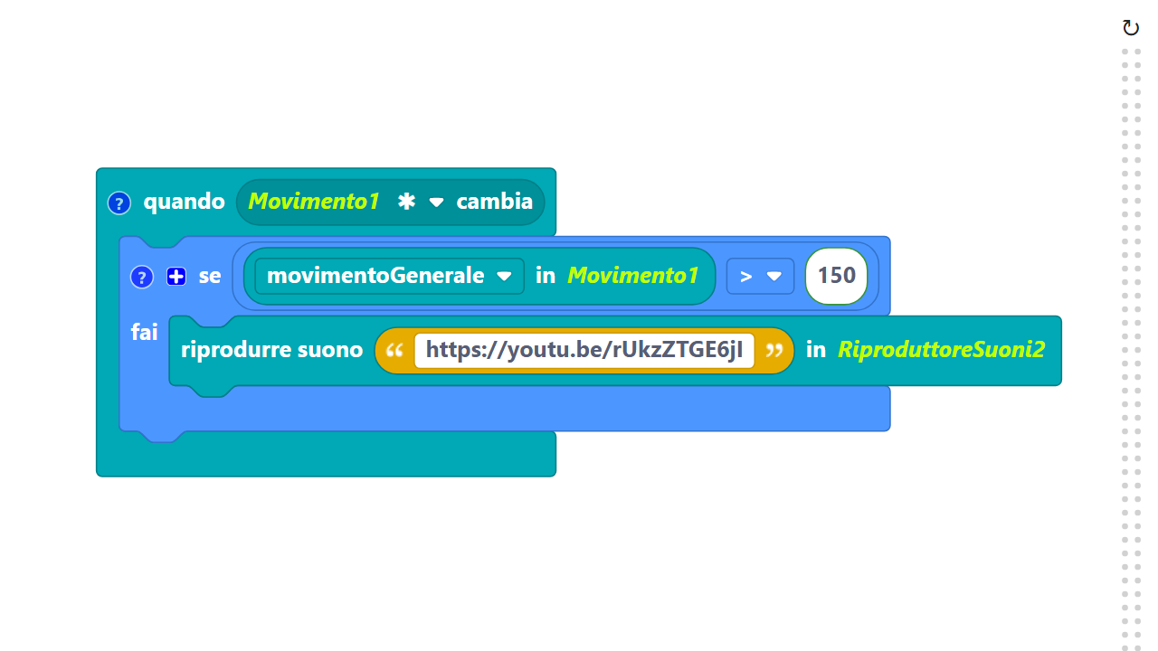
Composizione del Codice
Clicca sull'icona del punto interrogativo per aprire i commenti che spiegano il codice.
Nota: Questo codice utilizza la variabile `movimentoGenerale`. Come sfida extra, prova a modificare il codice per fare i calcoli manualmente sommando tu stesso i valori assoluti degli assi X, Y e Z!
https://app.protobject.com/generate?it-a16-falldetector&it&dynamic&-1

Slide 8
Rifletti
★ Quanto pensi sia affidabile questo rilevatore di cadute? Un falso allarme potrebbe essere attivato semplicemente correndo, saltando o appoggiando il telefono troppo forte?
★ Ti fideresti di usarlo in una situazione reale per una persona anziana? Quali miglioramenti dovresti apportare prima?

